Slide 1
Tělesná výchova
Gymnázium Velké meziříčí
www.gvm.cz

Slide 2
Výchovné a vzdělávací strategie:
Tělesná výchova je součástí komplexního vzdělávání žáků v problematice zdraví.
Směřuje k poznání vlastních pohybových možností a k poznávání účinků konkrétních pohybových činností na tělesnou zdatnost, duševní a sociální pohodu.

Slide 3
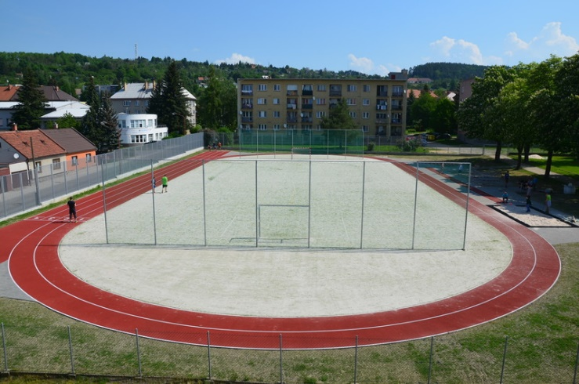
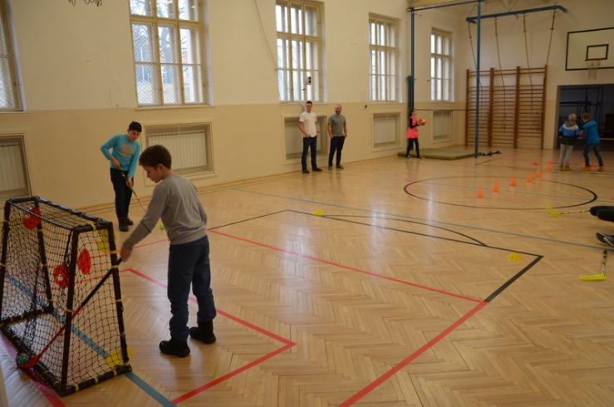
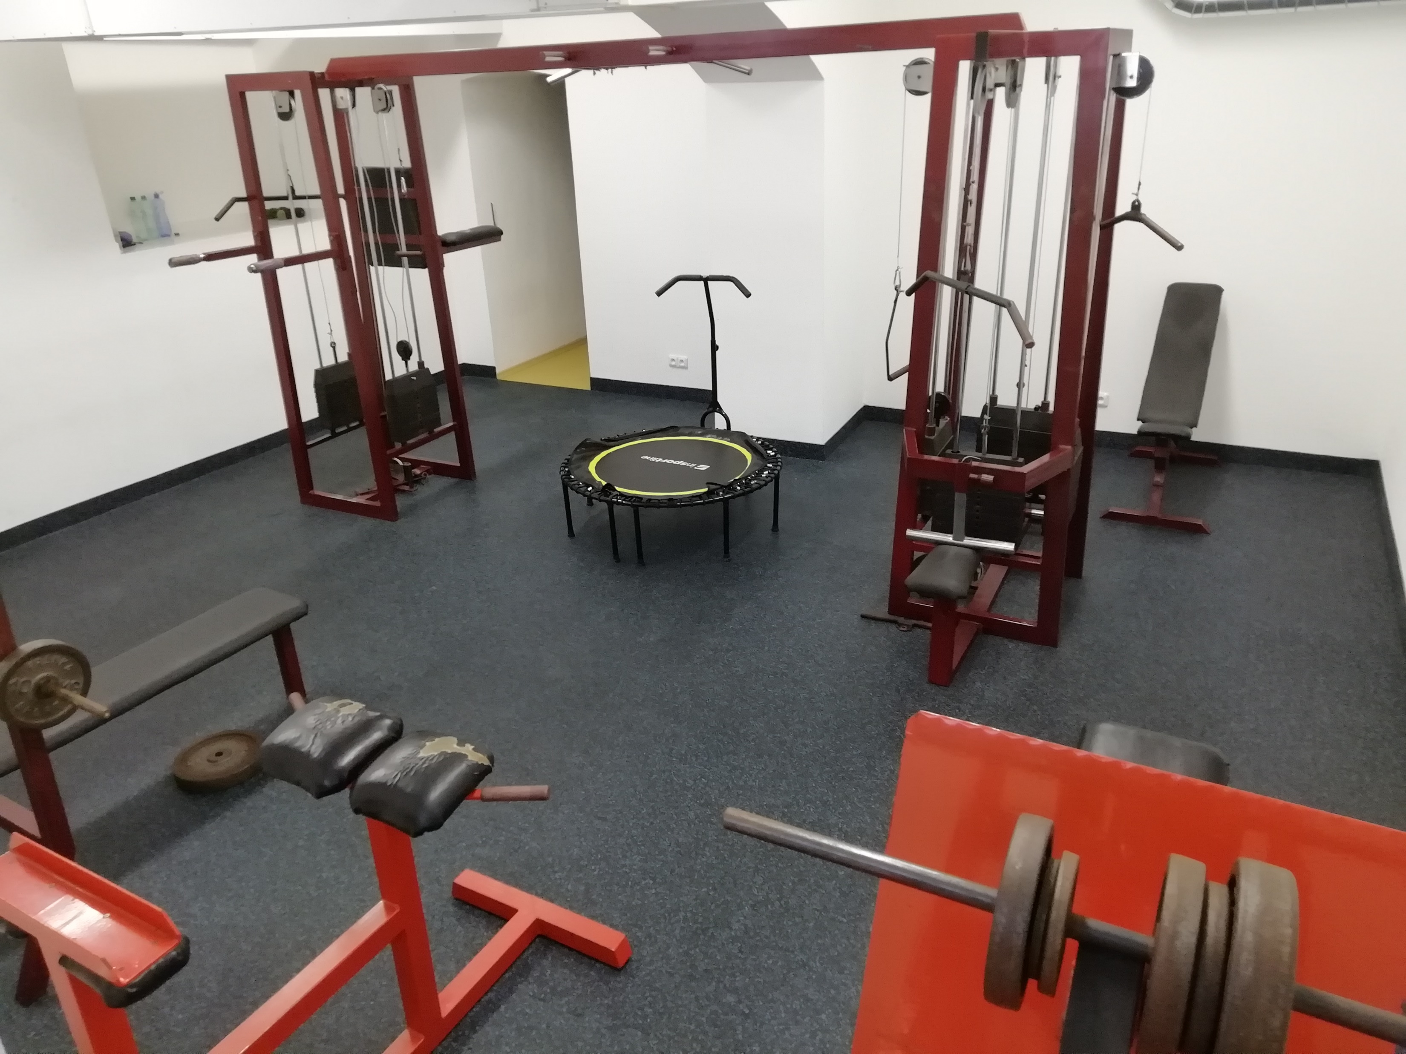
Charakteristika předmětu
Výuka předmětu probíhá v tělocvičně, v posilovně a na venkovním hřišti.
Výuka probíhá většinou odděleně pro chlapce a dívky.
Studenti rozvíjejí své schopnosti a dovednosti v atletických disciplínách, míčových a pohybových hrách, dále v přípravných, kondičních, koordinačních, tvořivých, estetických cvičeních a gymnastice.

Slide 4
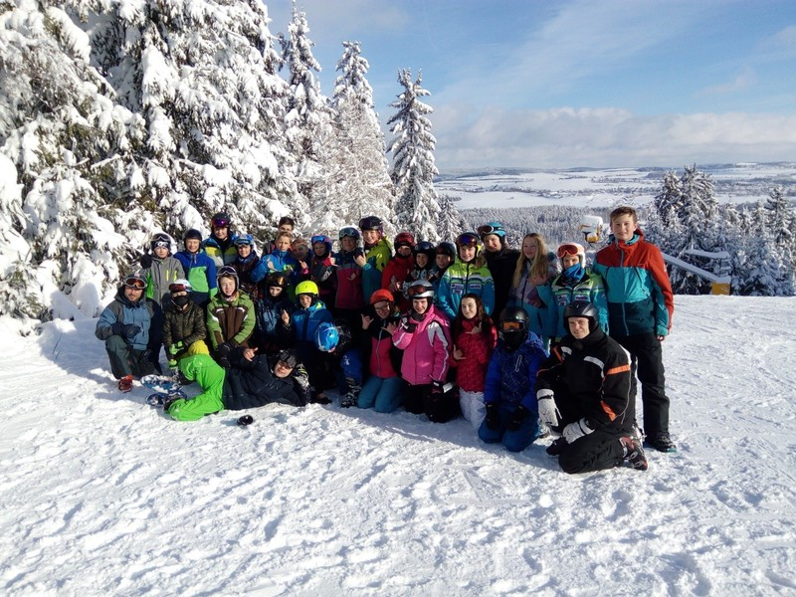
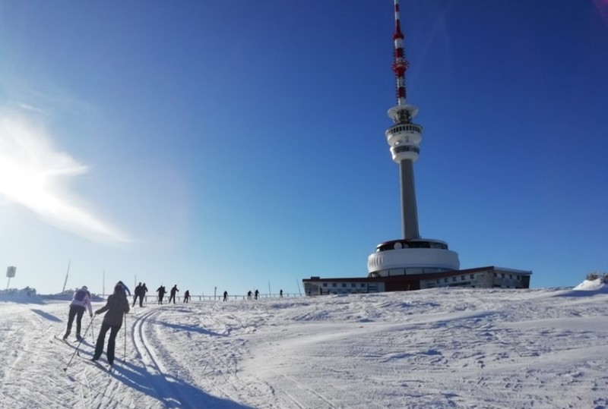
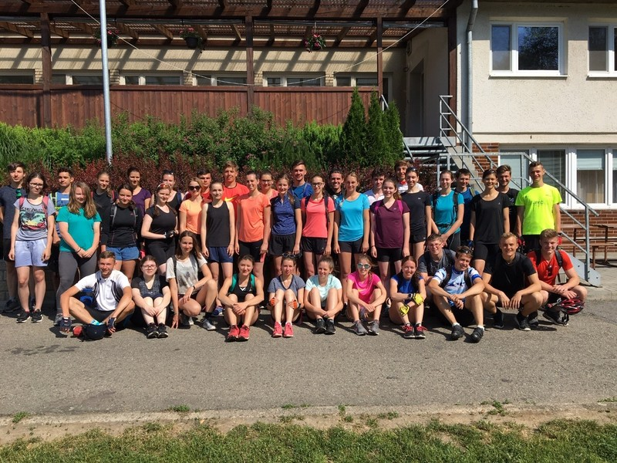
Sportovní kurzy
Studenti 1.–3. ročníku nižšího gymnázia absolvují osmihodinový výukový kurz bruslení na zimním stadionu.
Studenti 2. ročníku nižšího gymnázia absolvují pětidenní lyžařský a snowboardový kurz na Fajtově kopci.
Studenti prvního ročníku vyššího gymnázia absolvují týdenní lyžařský výcvikový kurz v Karlově pod Pradědem.
Studenti třetího ročníku vyššího gymnázia absolvují sportovní kurz zaměřený zejména na cyklistiku, orientační běh a míčové hry v RS Záseka.

Slide 5
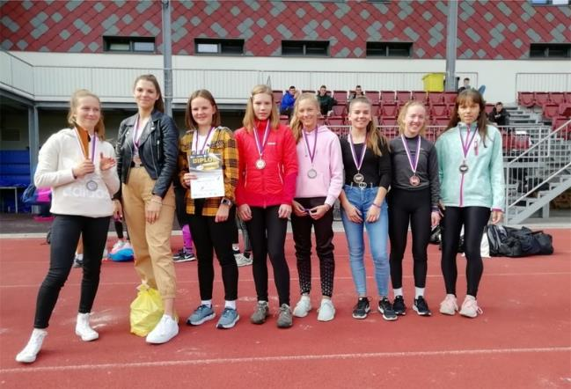
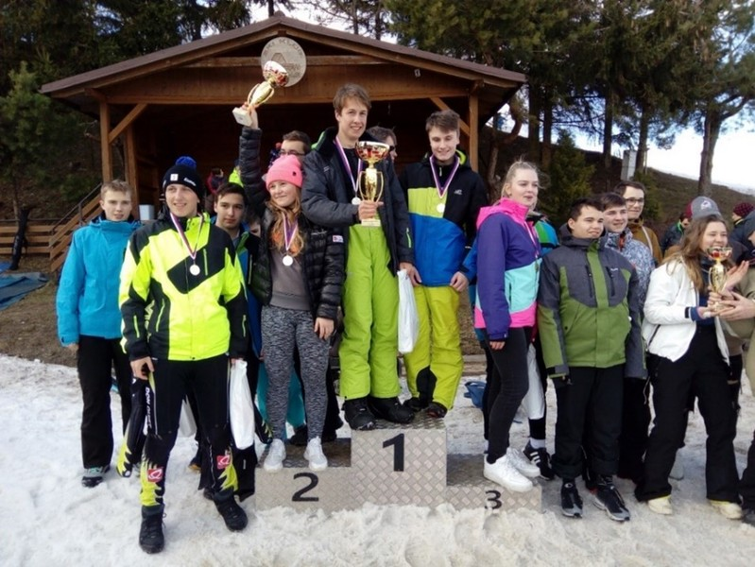
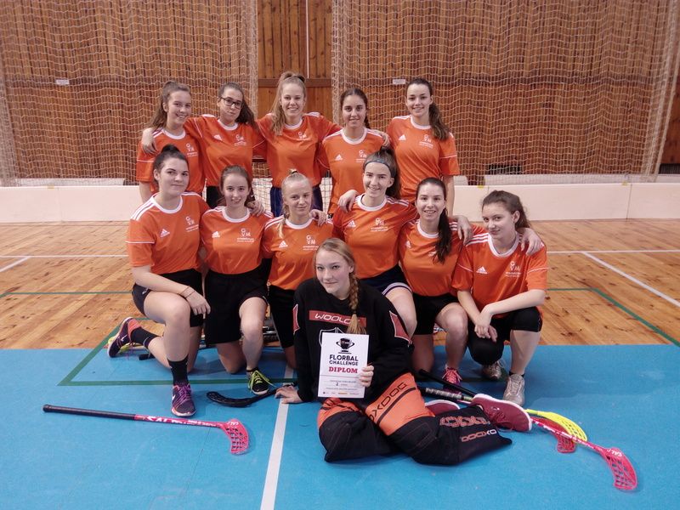
Sportovní soutěže
Studenti se každoročně zúčastňují sportovních soutěží pořádaných ASŠK v těchto disciplínách: atletika, florbal, fotbal, sálová kopaná, volejbal, basketbal, stolní tenis, přespolní běh, lyžařské a snowboardové závody, šachy.

Slide 6
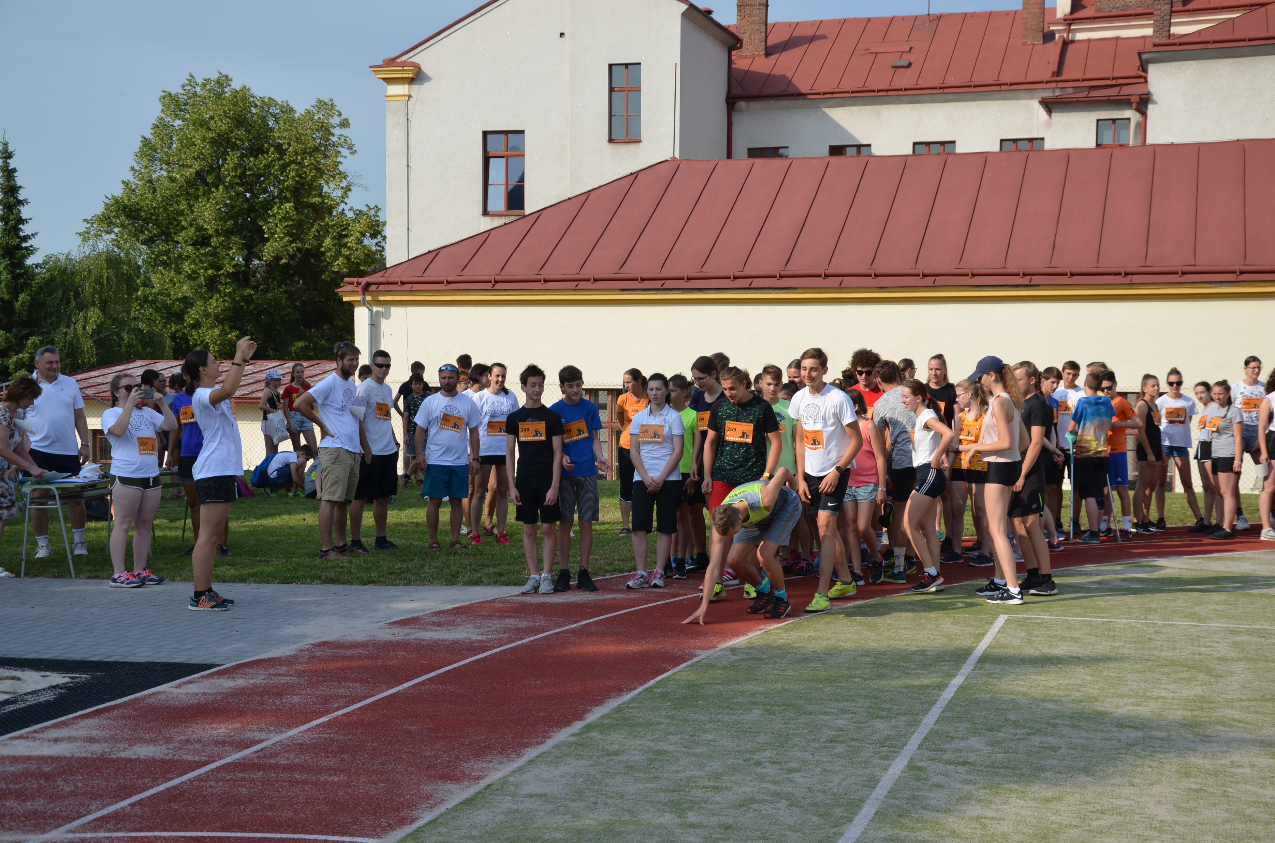
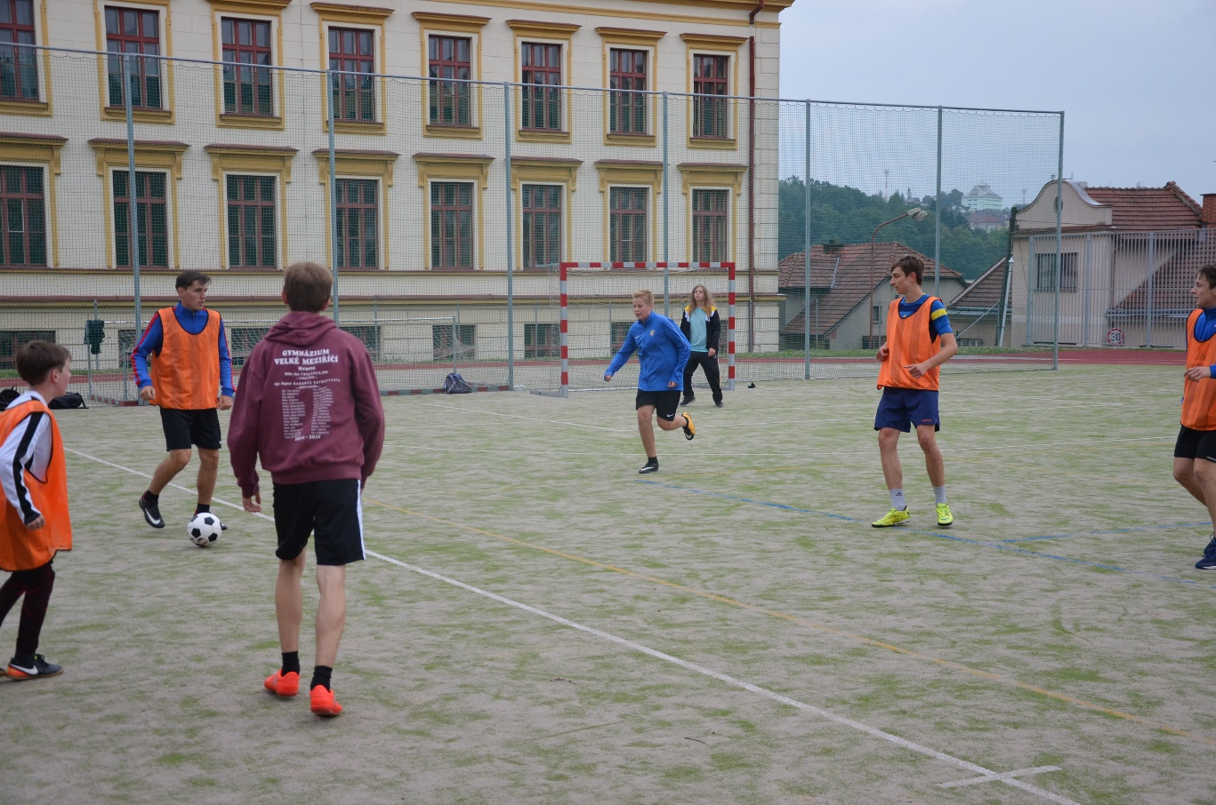
Sportovní den
Poslední týden v červnu se koná tradiční Sportovní den spojený s charitativním ,,Během pro Afriku“.
Studenti se podle zájmu zapojují do turnaje ve fotbale, softbale, vybíjené, volejbale, šachu, disc-golfu, případně vyjížďky na in-line bruslích.

